Slide 1
CPU
All’interno del nostro sistema avviene una organizzazione chiamata scheduling.! Lo scheduling nel CPU è il processo attraverso il quale vengono gestiti i processi in attesa di esecuzione e vengono assegnate le risorse del sistema in modo efficiente.Ricezione dei processi: Quando un processo viene creato o richiede l'accesso alla CPU, viene aggiunto alla coda dei processi in attesa di esecuzione.
Scelta del prossimo processo da eseguire: Il sistema operativo utilizza algoritmi di scheduling per selezionare il prossimo processo da eseguire.
Assegnazione della CPU: Una volta scelto il prossimo processo da eseguire, la CPU assegna le risorse necessarie a quel processo per l'esecuzione.
Esecuzione del processo: Il processo selezionato viene eseguito sulla CPU per il tempo assegnato o fino al completamento.
Gestione dello stato dei processi: Durante l'esecuzione, il sistema operativo gestisce lo stato dei processi, inclusi processi in attesa, processi pronti ed eventuali processi in esecuzione.
Gestione delle interruzioni: Durante l'esecuzione, possono verificarsi interruzioni esterne o richieste di input/output. Il sistema operativo gestisce queste interruzioni e può sospendere temporaneamente l'esecuzione del processo in corso.
Ritorno alla coda dei processi pronti: Dopo l'esecuzione, il processo completato può essere nuovamente inserito nella coda dei processi pronti per essere selezionato per l'esecuzione successiva.

Slide 2
Metodologia: Prelazione e Cooperativo
Nei sistemi moderni abbiamo più di un CPU. Viene utilizzato la prelazione o Cooperativo.
Prelazione è quando un sistema “forza” un processo direttamente in un CPU, mentre l’altro processore è occupato
Cooperativo invece un CPU prende una task e non può essere interrotto fin quando non abbia finito.

Slide 3
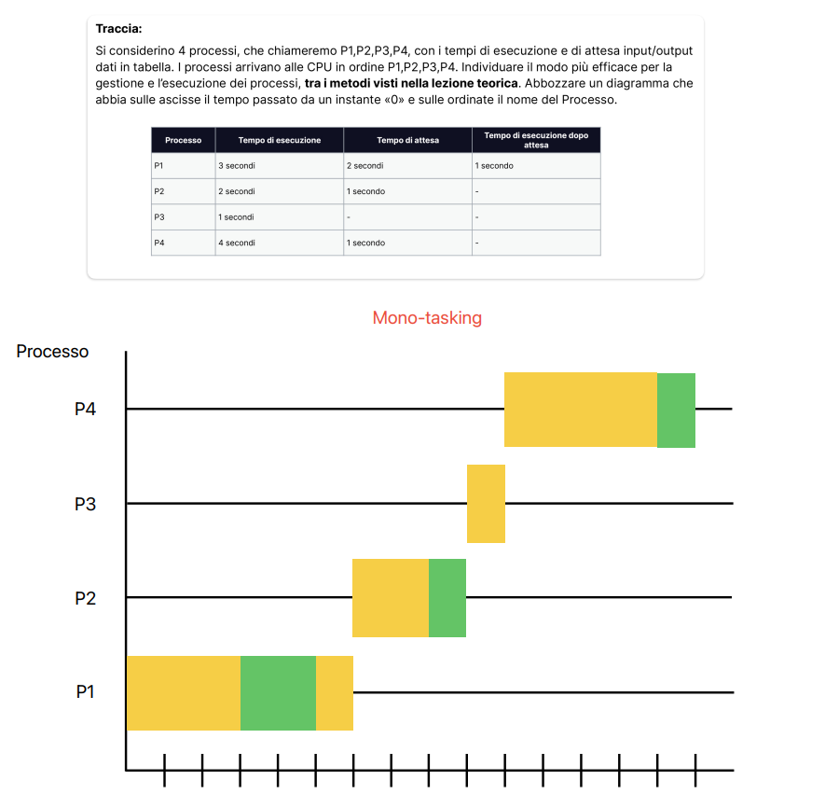
Monotasking
Nei sistemi operativi in cui hanno l'esecuzione di un solo programma (task) per volta.
Quindi si vede c’è un tempo di esecuzione (giallo) e un tempo di attesa di un input da parte dell’utente(verde).

Slide 4
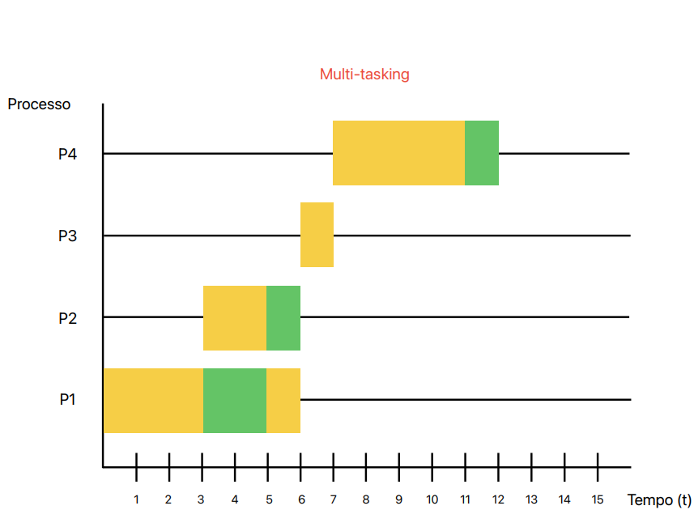
Multitasking
In questo caso il sistema riesce a fare l’esecuzione multiple allo stesso tempo.
Nel multitasking si vede che diversi programmi avvengono allo stesso tempo, in quanto una CPU è occupata l'altra avvia un programma.

Slide 5
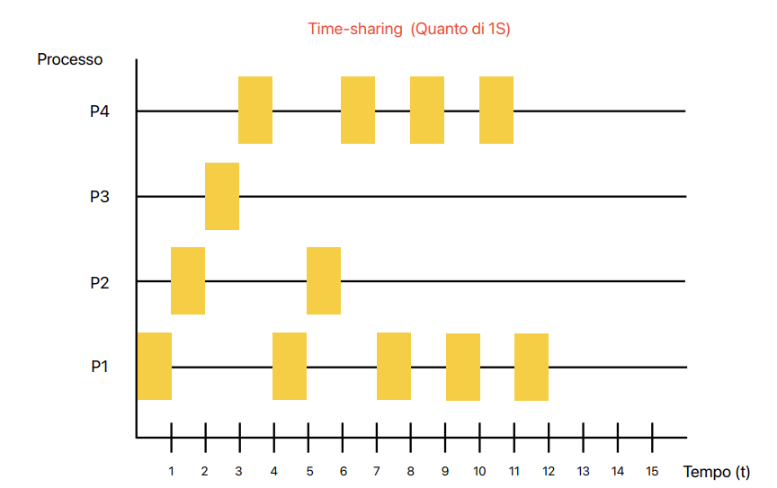
Time-sharing
Nel time-sharing, multipli task avvengo però in piccoli pezzettini
Nei sistemi time-sharing i processi sono in esecuzione per un lasso di tempo standard detto «quanto»(zone gialle). Il processo viene interrotto per passare ad eseguire un altro processo per un «quanto» e così via, la alterazione avviene sempre in gradino (P1 a P2 a P3 a P4)

Slide 6
Vantaggi di ogni CPU
CPU Multi-tasking:
Consente all'utente di eseguire più attività contemporaneamente, aumentando l'efficienza e la produttività.
Ottimizza l'utilizzo delle risorse del sistema, consentendo a più programmi di essere eseguiti senza interferire l'uno con l'altro.
Riduce i tempi di attesa, in quanto è possibile passare rapidamente da un'applicazione all'altra senza dover chiudere e riaprire programmi.
CPU Mono-tasking:
Semplice da gestire in quanto si concentra su un'unica attività alla volta, riducendo la complessità operativa.
Migliora la stabilità del sistema, poiché non ci sono conflitti di risorse tra più attività in esecuzione contemporaneamente.
Può essere più efficiente per applicazioni che richiedono l'uso completo delle risorse del sistema per un'unica attività.
Time-sharing:
Consente a più utenti di condividere contemporaneamente le risorse di un sistema, ottimizzando l'utilizzo delle risorse disponibili.
Permette una maggiore interattività, in quanto ogni utente può eseguire i propri processi senza interferenze dagli altri utenti.
Ottimizza l'efficienza del sistema, consentendo a diversi utenti di utilizzare il sistema simultaneamente senza compromettere le prestazioni.
Ogni approccio ha i suoi vantaggi e viene utilizzato in base alle esigenze specifiche dell'utente e del sistema in questione.

